Slide 1
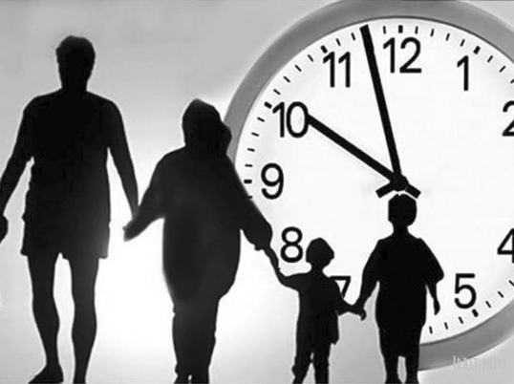
Комендантский час

Slide 2
Коменда́нтский час (запретное время)
Запрет на нахождение на улицах и в общественных местах в определённое время суток лицам, не имеющим соответствующего разрешения, с целью установления и поддержания порядка, уменьшения количества жертв во время чрезвычайного положения, в военное время. За соблюдением запрета следят специально выделенные для этой цели подразделения войск или полиции государства.

Slide 3
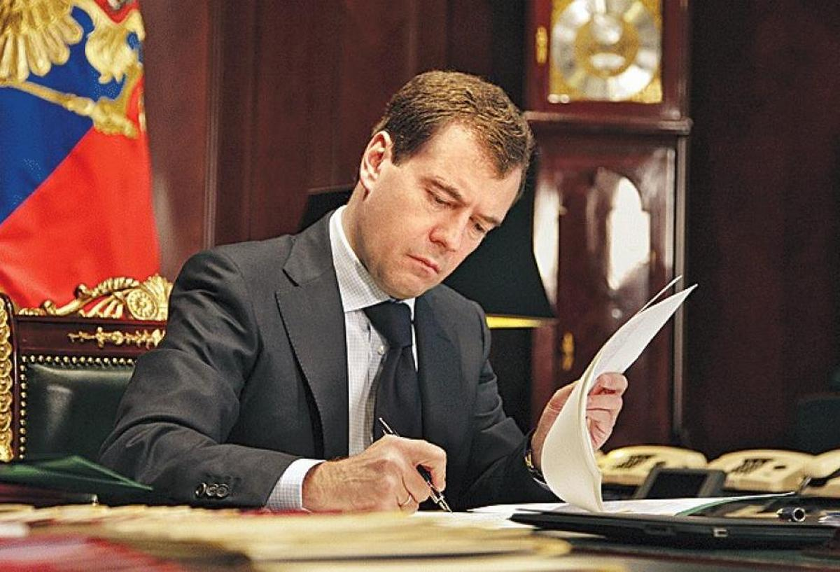
29 апреля 2009 года
В 2009 году Президент РФ Дмитрий Медведев утвердил поправки в федеральный закон № 124 «Об основных гарантиях прав ребенка в РФ», который ограничивает пребывание несовершеннолетних в общественных местах поздно вечером и ночью​

Slide 4
Требования:
Не появляться на улицах или в местах, предназначенных для проведения досуга или развлечений, после определённого времени, установленного в требованиях властей.
Лица, не достигшие 18-летнего возраста, не имеют права находиться в местах реализации алкогольных продуктов без сопровождения старших.
Все дети до 7 лет имеют право находиться в местах большого скопления людей исключительно в сопровождении взрослых, уполномоченных для опеки над ними.

Slide 5
Требования:
Органы местного самоуправления в каждом регионе страны имеют привилегии самостоятельно определять условия комендантского часа на территории. Данная ситуация связана с обострением конкретных проблем в данной местности, а также с напряжённостью в сфере криминогенной обстановки, что в свою очередь напрямую зависит от стабильности экономической ситуации.
Нарушение правил влечёт за собой административную ответственность в виде штрафа или иного дисциплинарного воздействия в зависимости от тяжести последствий игнорирования закона.
За исполнением требований законодательства следят правоохранительные органы, патрулирующие улицы города.

Slide 6

Комендантский час применительно к несовершеннолетним
Все подростки обязаны подчиняться действующему закону, устанавливающему комендантский час, и если для остальных граждан он действует лишь определённый период времени, для несовершеннолетних лиц данный запрет введён на постоянной основе.

Slide 7
Кто имеет право выступать в качестве сопровождающих
Родители ребёнка или один из них.
Официальные опекуны, наделённые законными полномочиями на осуществление родительских прав и обязанностей.
Попечители, усыновители, а также официальные уполномоченные служащие заведений, предназначенных для длительного или кратковременного пребывания детей и подростков, а именно – школы, ВУЗы, колледжи, детские лагеря и т. д.
Представители органов опеки и попечительства.

Slide 8
Кто имеет право выступать в качестве сопровождающих
Органы, осуществляющие выездные мероприятия, направленные на поддержание здравоохранения молодёжи.
Социальные службы, различные реабилитационные учреждения (в том числе и санатории), лагеря труда и отдыха при школах или иных учреждениях, спортивные школы, проводящие выездные соревнования, однако в таких случаях организаторы мероприятия пользуются заказным транспортом.
Иные лица и представители организаций, наделённые постоянными или временными полномочиями на осуществление воспитательной и профилактической работы с младшим поколением.

Slide 9
За нарушение запрета
В случае, если несовершеннолетний оказался старше 16 лет, на него лично будет наложен штраф в размере от 100 до 500 рублей.
В тех ситуациях, когда подросток, оказавшийся в запретное время на улице без родителей, попался на глаза правоохранителям, его препроводят в участок, где вызовут его опекунов на профилактическую беседу и выпишут тот же самый штраф.

Slide 10

За нарушение запрета
Если за нарушением данного запрета будет стоять юридическое лицо или его ответственные представители, в том числе и служащие различных госструктур, сумма наказания может составить уже от 10,0 до 50,0 тыс. руб. в зависимости от времени суток, региона совершения правонарушения и деятельности, которую вели подростки в запрещённое время.

Slide 11
За нарушение запрета
Если в период нарушения запрета наступает какая-либо нестандартная ситуация, ведущая к смерти, вреду здоровья, утрате или повреждению имущества несовершеннолетнего, ответственность за него могут понести родители, как лица, обязанные в полной мере обеспечивать соблюдение подростком законов страны. Так, в результате возникновения подобных ситуаций опекуны могут быть оштрафованы на крупные суммы, помещены под арест, лишены родительских прав, а в самых тяжелых вариантах развития событий наступает уголовная ответственность.

Slide 12
